Slide 1
সবাইকে শুভেচ্ছা

Slide 2
মাহফুজ মাহবুব
সিনিয়র প্রভাষক (জীববিজ্ঞান)
মেট্রোপলিটন কলেজ
বিজ্ঞান
শ্রেণি: নবম-দশম
অধ্যায়: প্রথম
পাঠ: ১.3.1

Slide 3
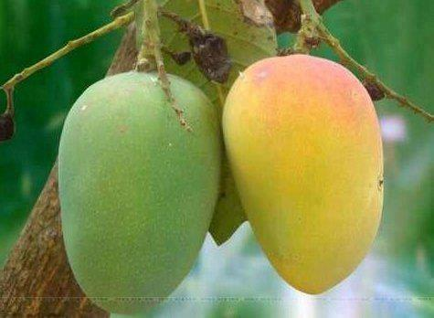
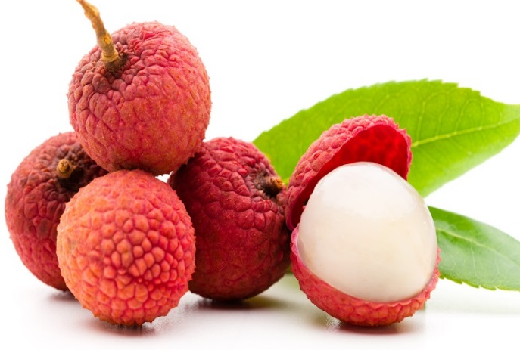
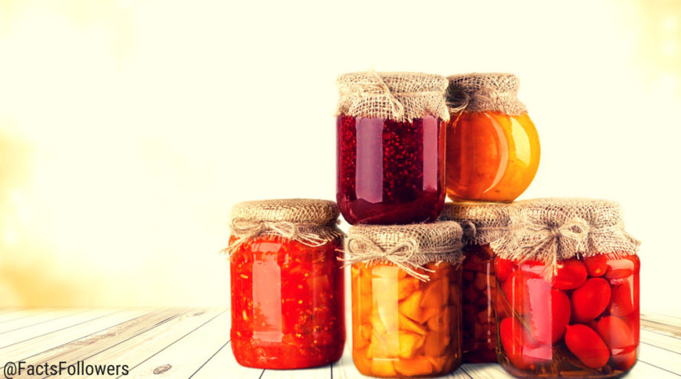
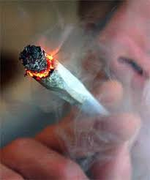
এই ফলগুলো কী আমরা সারা বছর পাই?
খাদ্য সংরক্ষণ
আম
লিচু
বোতলজাত দ্রব্য
একে কী বলে?
বোতলজাত করে রাখলে কী সারাবছর পেতে পারি ?
ধুমপান
একে কী বলে?
সিগারেট

Slide 4
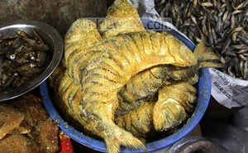
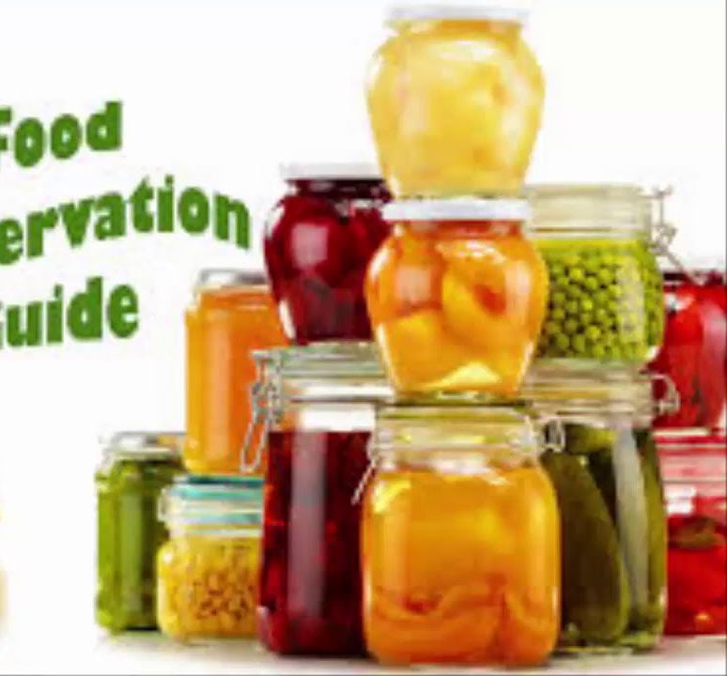
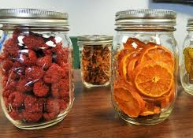
আজকের পাঠ
খাদ্য সংরক্ষণ, খাদ্য দ্রব্য সংরক্ষণে রাসায়নিক পদার্থের ব্যবহার ও শারীরিক প্রতিক্রিয়া , ড্রাগ আসক্তি

Slide 5
এই পাঠশেষে শিক্ষার্থীরা…
খাদ্য সংরক্ষণ কী তা বলতে পারবে;
খাদ্য দ্রব্য সংরক্ষণে রাসায়নিক পদার্থের প্রতিক্রিয়া ব্যাখ্যা করতে পারবে;
ড্রাগআসক্তি কী এবং এর প্রভাব বর্ণনা করতে পারবে।

Slide 6
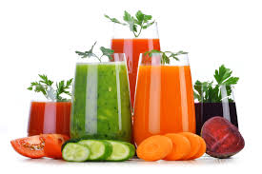
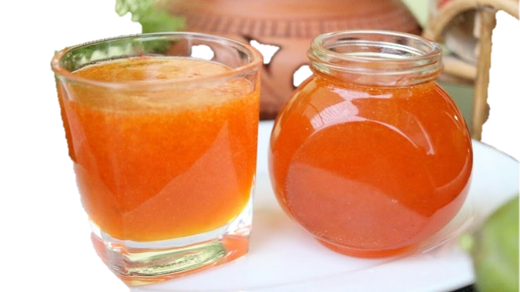
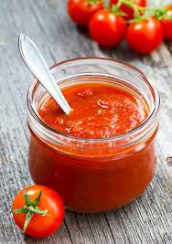
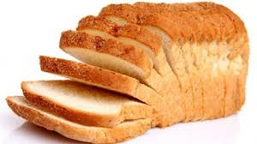
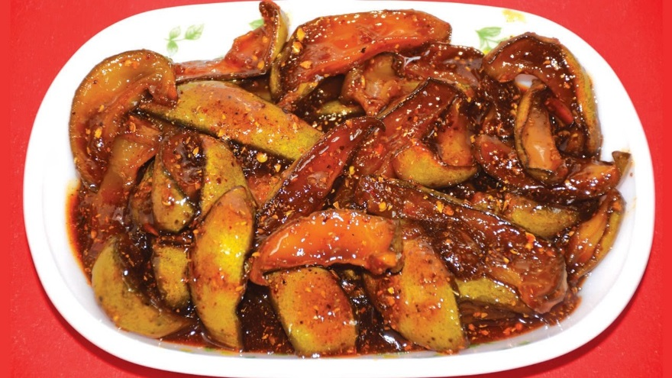
ফলের জুস
জেলি
টমেটো সস
রুটি
আচার

Slide 7
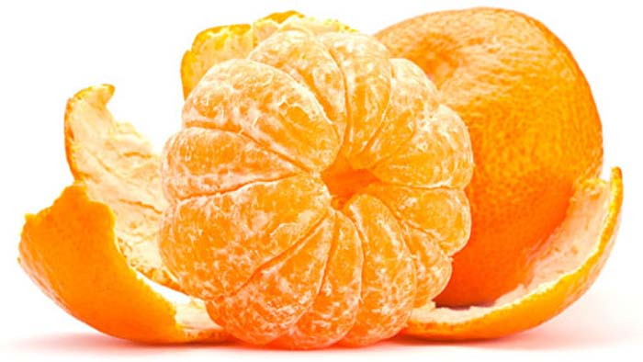
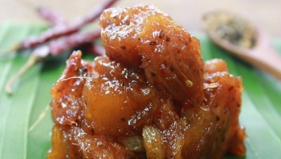
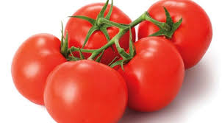
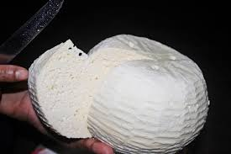
চিত্রের খাদ্যগুলো সময়ের সাথে নষ্ট বা খাওয়ার অনুপযোগী হয়ে যায় কিনা?
সারা বছর পেতে পারি কোন কোন পদ্ধতিতে?
খাদ্য সংরক্ষণ
কমলা
আচার
টমেটো
পনির

Slide 8
খাদ্য সংরক্ষণের বিভিন্ন পদ্ধতি
খাদ্য সংরক্ষণের বিভিন্ন পদ্ধতির নাম কী তোমরা বলতে পারো?
রেফ্রিজারেশন
ফ্রিজিং
শুষ্ককরণ
সংরক্ষক দ্রব্য
চিনি বা লবণের দ্রবণে সংরক্ষণ

Slide 9
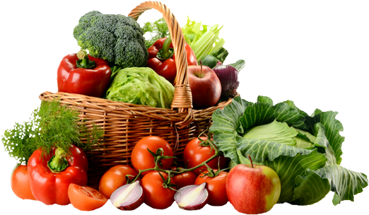
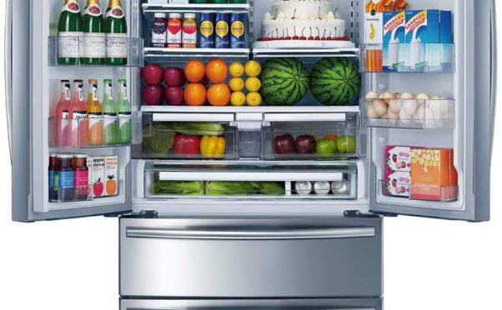
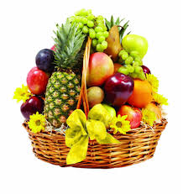
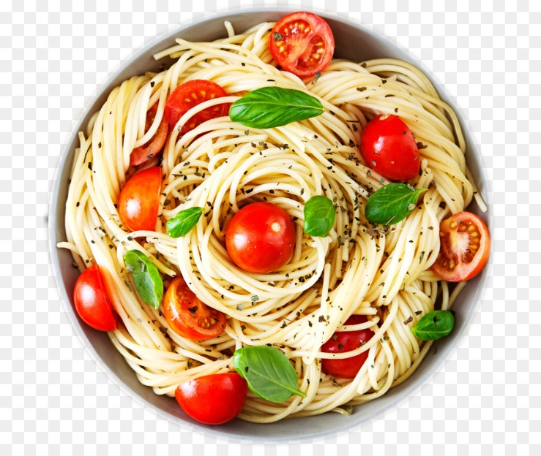
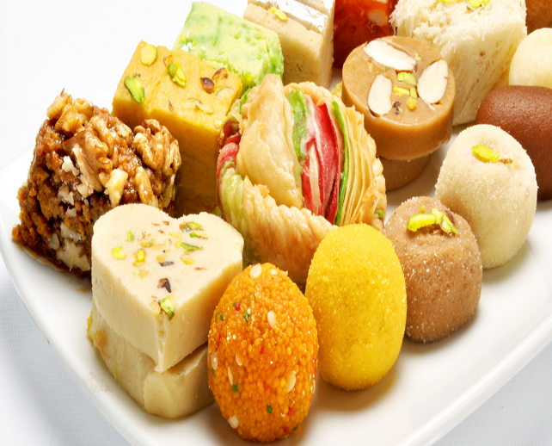
শাক -সবজি
ফল
রেফ্রিজারেশন
রান্না করা খাদ্য
মিষ্টি

Slide 10
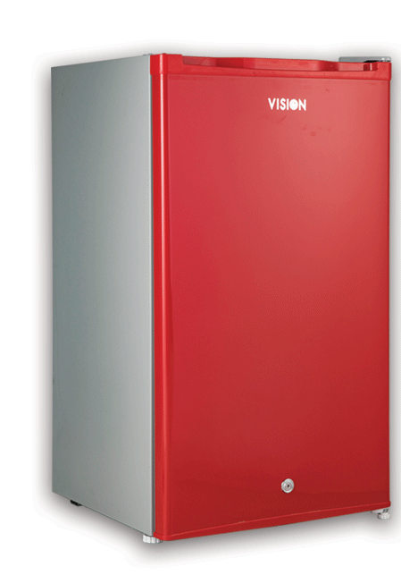
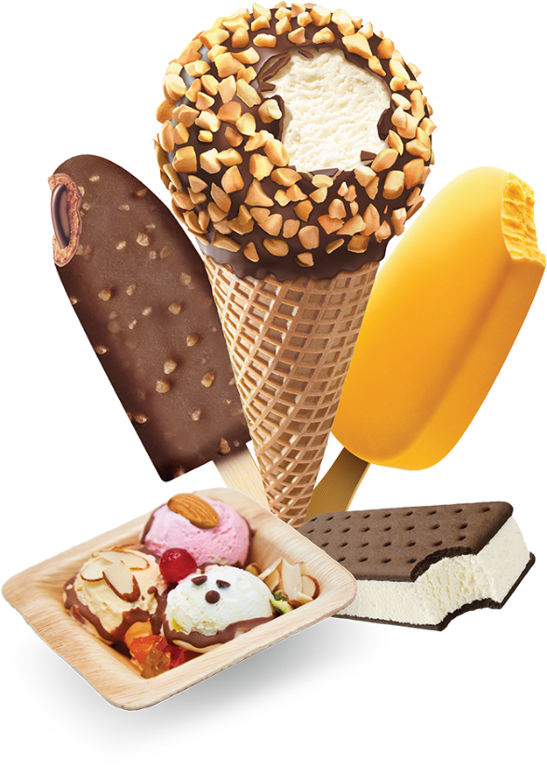
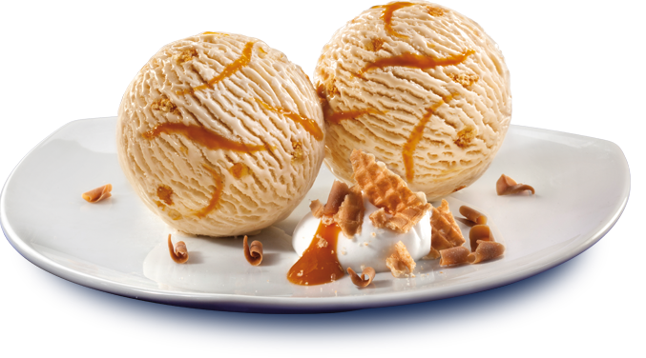
তোমরা কী বলতে পারো ফ্রিজিং পদ্ধতি কী?
ফ্রিজিং পদ্ধতিতে খাদ্যদ্রবেকে শুন্য ডিগ্রি ফারেনহাইট রাখা হয়।
আইসক্রিম

Slide 11
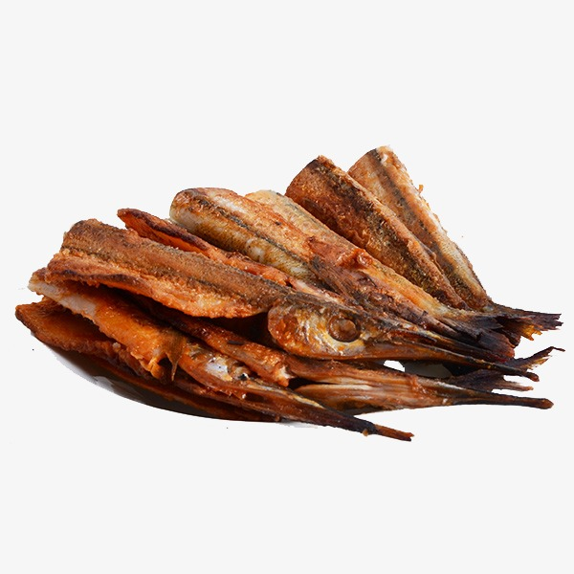
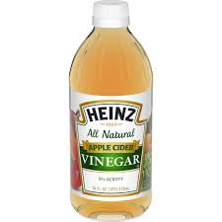
তোমরা কী বলতে পারো পদ্ধতি কী?
শুষ্ককরণ
শুষ্ককরণ পদ্ধতিতে খাদ্যবস্তু থেকে পানি শুকিয়ে ছত্রাক ও ব্যাকটেরিয়া জন্ম ও এনজাইম ক্রিয়াকে প্রতিহত করা হয়।
রাসায়নিক পদার্থের দ্বারা খাদ্যের পচন রোধ করা যায়।
সংরক্ষক দ্রব্য কী?
তোমরা কী বলতে পারো ভিনেগার কী?
এসিটিক এসিডের ৫% দ্রবণকে ভিনেগার বলে।

Slide 12
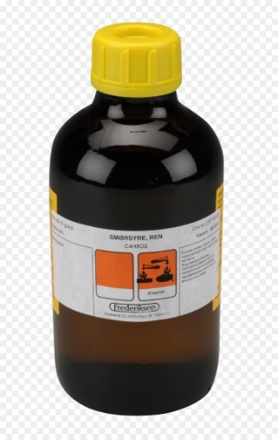
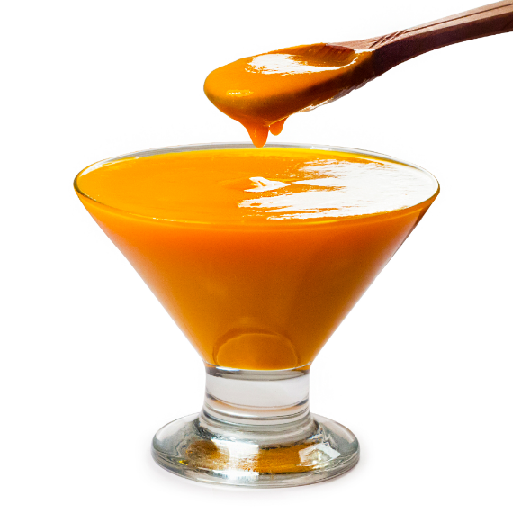
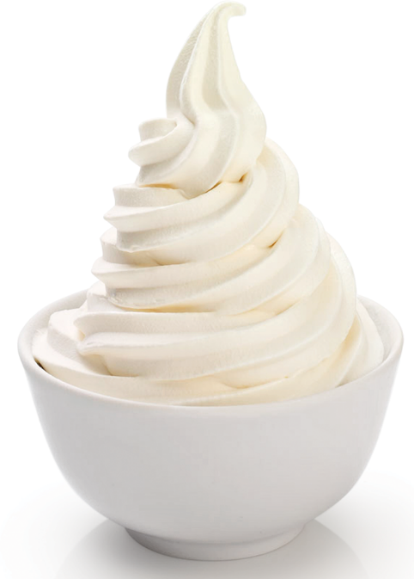
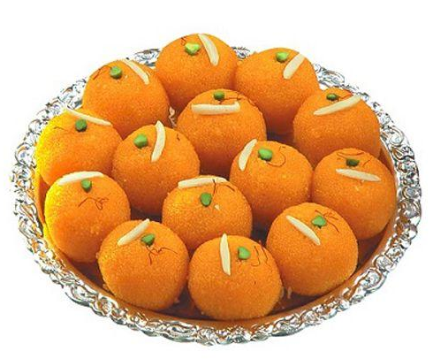
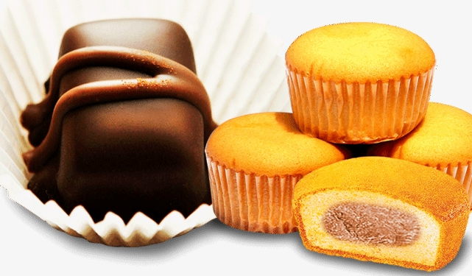
সালফেটের লবণ যেমন-সোডিয়াম বাই সালফেট,সোডিয়াম বেনজোয়েট, সোরবেটিস এগুলো কী করে?
সংরক্ষক দ্রব্য
ছত্রাক ,ইস্ট এর বৃদ্ধিতে প্রতিহত করে। চিত্রের খাদ্যগুলো সংরক্ষণ করা যায়।
ফলের রস
মিষ্টি
বেকারি
মাখন
দই

Slide 13
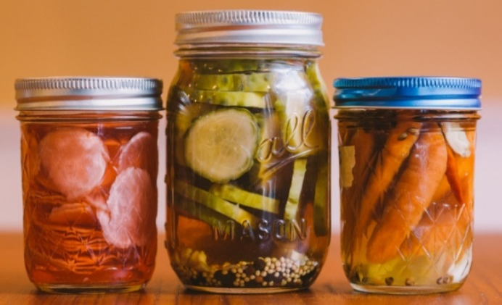
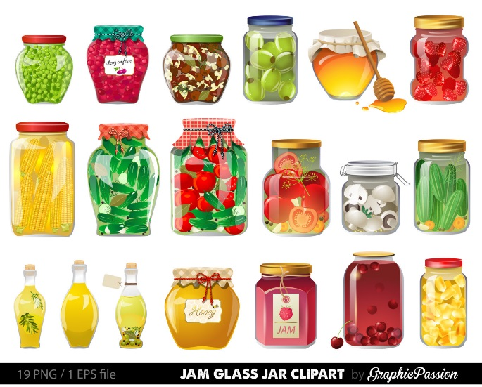
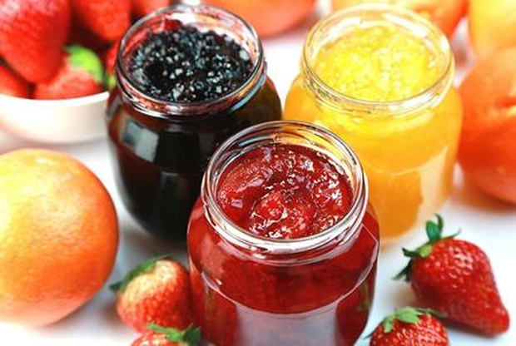
চিনি ও লবণের দ্রবণ খাদ্যসংরক্ষক হিসেবে ব্যবহৃত হয়।
চিনি বা লবণের দ্রবণে সংরক্ষণ কী?
ব্রাইন কী?
লবণের দ্রবণকে ব্রাইন বলে।
চিনি প্রয়োগ করে ফলের জ্যাম ,জেলি ও মারমালেড তৈরি হয়।

Slide 14
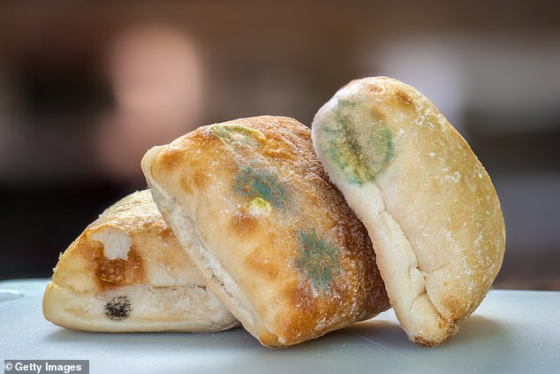
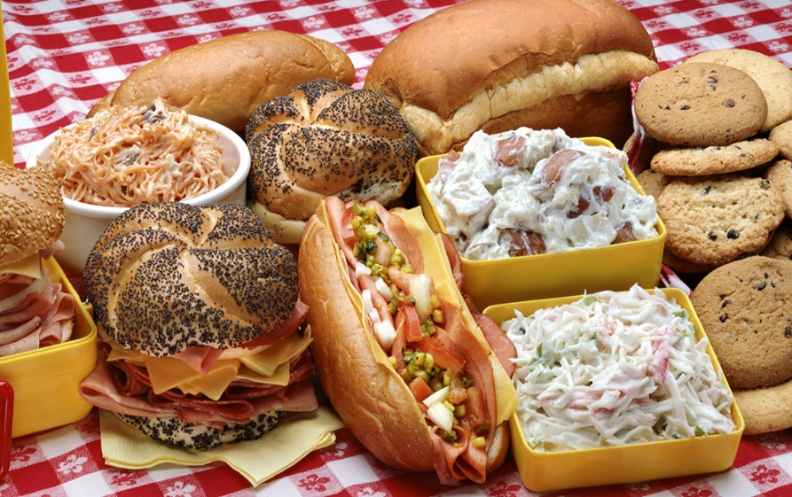
প্রিয় শিক্ষার্থী বন্ধুরা তোমরা কী বলতে পারো ফুড পয়জনিং কী?
সংরক্ষিত খাদ্য ব্যবহারের আগে যদি খাদ্যের রঙের পরিবর্তন ঘটে ,খাদ্যের উপর কালো আস্তরণ সৃষ্টি হয় তাকে ফুড পয়জনিং বলে ।

Slide 15
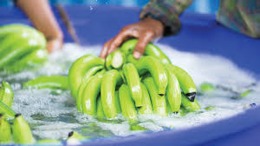
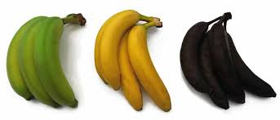
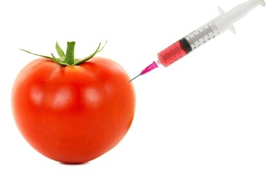
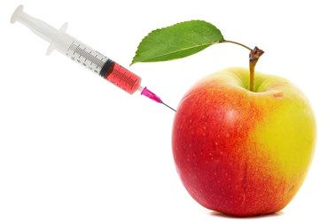
Ripen
Ethylene
Calsium carbid
আম দ্রুত পাকার জন্য কী ব্যবহার করা হয় ?

Slide 16
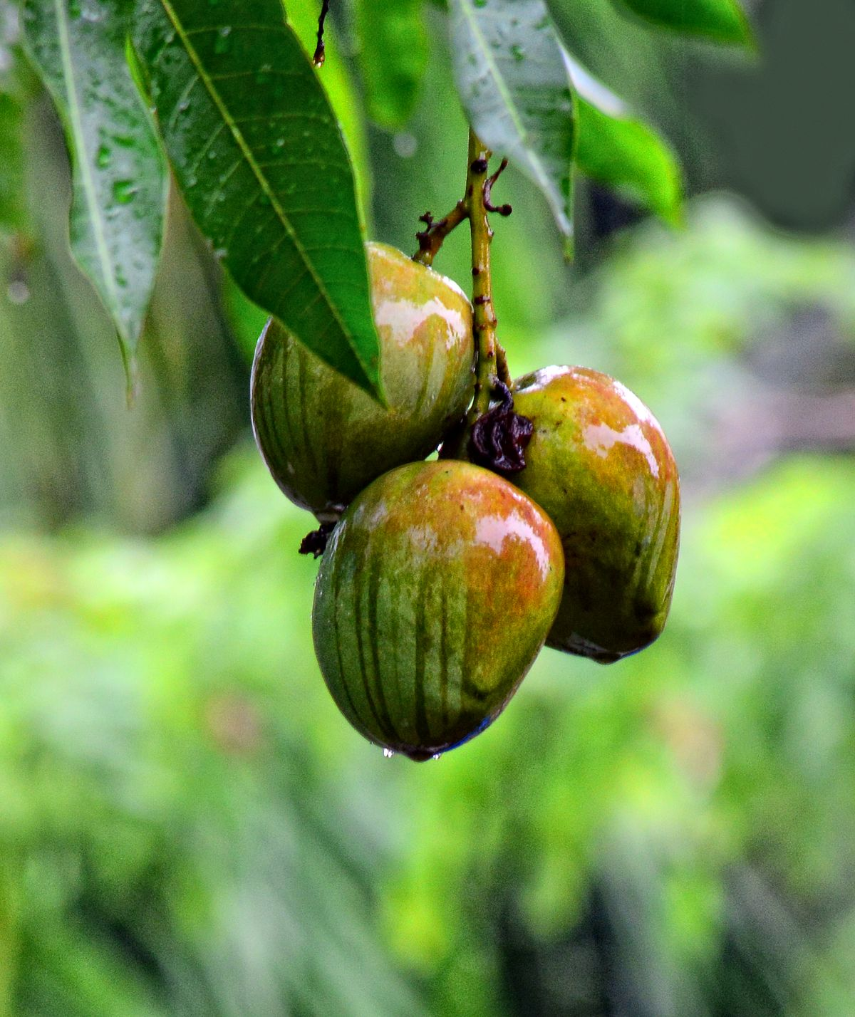
কী?
Culter
আম যেন দ্রুত না পাকে এবং গাছে দীর্ঘদিন থাকে এজন্য কালটার নামের হরমোন জাতীয় রাসায়নিক পদার্থ স্পে করা হয়।

Slide 17
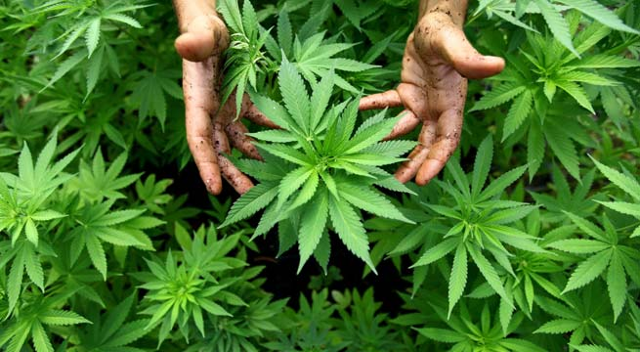
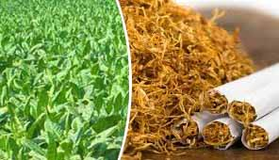
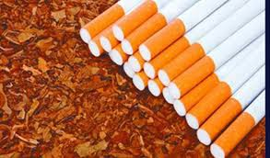
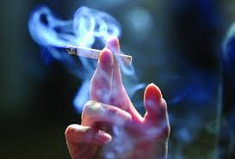
ধুমপান কী?
তামাক গাছ
ধুমপান
তামাক গাছের পাতা শুকিয়ে কুচি কুচি করে কেটে,বিশেষ কাগজে মুড়িয়ে সিগারেট বানানো হয়। এগুলো পুড়িয়ে তার ধোঁয়া সেবন করাকে

Slide 18
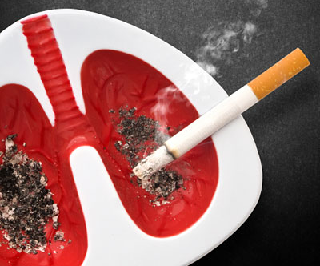
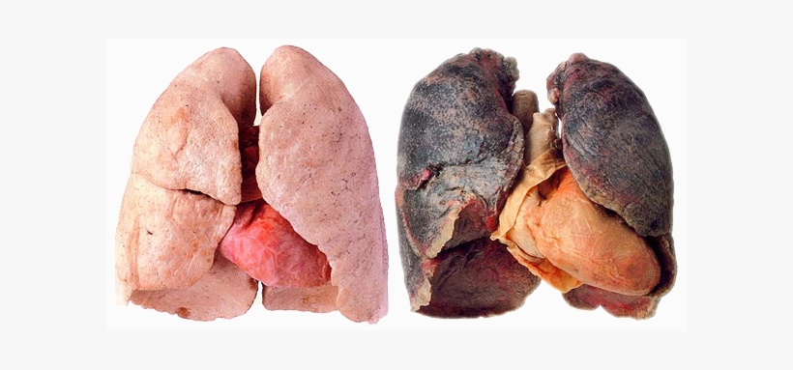
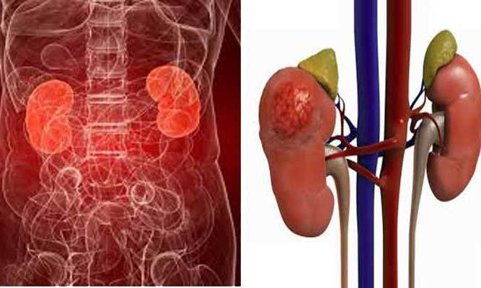
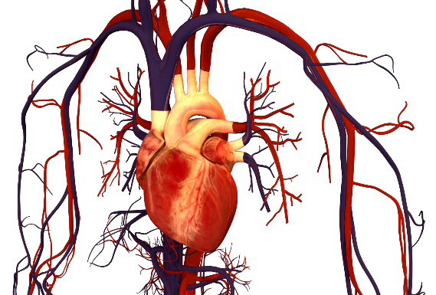
ধুমপানের ক্ষতিকর দিক কী?
ধুমপায়ীরা অন্যদের থেকে বেশি রোগাক্রান্ত হয়।
ফুসফুস ক্যান্সার।
ঠোঁট ও মুখের সমস্যা হয়
মুত্রথলির ক্যান্সার ,হ্রদযন্ত্র ও রক্তঘটিত রোগ ।

Slide 19
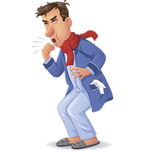
ব্রংকাইটিস হয়।
যারা ধূমপান করে তাদের আয়ু কমে যায়।
যেসব লোক ধুমপান করেনা অথচ ধুমপায়ীদের কাছাকাছি থেকে ধুমপায়ীর নির্গত ধোঁয়া প্রশ্বাসের সঙ্গ গ্রহণ করে ,তাদেরও শারীরিক ক্ষতি হয়।

Slide 20
ধূমপান ও তামাকজাত পদার্থের ব্যবহার নিয়ন্ত্রণে প্রচেষ্টা সমূহ কী কী?
অফিস
রেস্তোরা
রেল
বাস
প্রভৃতি এলাকায় ধূমপান নিষিদ্ধ করা হয়েছে।

Slide 21
মাদকাসক্তির লক্ষণ
সব সময় অগোছালো থাকা
কর্মবিমূখতা ও হতাশা
সব সময় নিজেকে দূরে রাখা
সাসব
শশরীরে অত্যাধিক ঘাম নিংসরণ
আলস্য ও উদ্বিগ্ন ভাব
কোনো কিছুতে আগ্রহ না থাকা

Slide 22
ড্রাগ কী?
ড্রাগ এমন কিছু পদার্থ , যা জীবিত প্রাণী গ্রহণ তার এক বা একাধিক স্বাভাবিক আচরণের পরিবর্তন ঘটে ।

Slide 23
মাদকাসক্তির কারণ
পরিবেশ গত কারণ
১। মাদকদ্রব সহজ লভ্যতা
২। বেকারত্ব
৩। অসামাজিক পরিবেশ
৪। অল্প বয়সে স্কুল থেকে বিদায়
৫। কোনো টিভি সিরিয়াল দেখা
৬। আশে পাশে ড্রাগের রমরমা ব্যবসা
৭। পেশাগত কারণ
পরিবারের কারণ
১। বাবা –মায়ের অভাব
২। হতাশা
৩। একাকীত্ব
৪। পরিবার থেকে বিচ্ছিন্নতা
৫। সন্তানের প্রতি যত্নহীনতা
৬। উগ্র জীবন যাত্রা বা মানসিকতা
৭। খারাপ সাহাচর্য

Slide 24
দলীয় কাজ
খাদ্যে রাসায়নিক পদার্থের প্রতিক্রিয়া ব্যাখ্যা কর।

Slide 25
মূল্যায়ন
ড্রাগ কী?
ফরমালিন কী?
কালটার কী?
ধূমপানের ক্ষতিকর দিক কী কী?
আম দ্রুত পাকানোর জন্য কী ব্যবহার করা হয়?

Slide 26
বাড়ির কাজ
ড্রাগ আসক্তি হওয়ার পূর্বে কী কী করণীয় আছে ব্যাখ্যা কর।

Slide 28
সবাইকে ধন্যবাদ

